Slide 1
Thứ tư ngày 11 tháng 12 năm 2024
Tiếng việt (Nghe và nói)
Khởi động:
Búp bê biết khóc

Slide 2
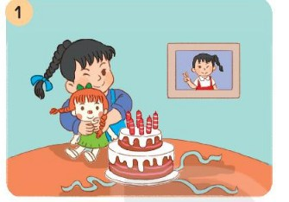
Sinh nhật tròn 6 tuổi, Hoa được tặng món quà gì?
A. Gấu bông
B. Búp bê
C. Chó bông

Slide 3
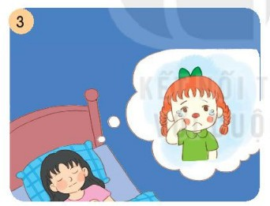
Vì sao búp bê lạ khóc?
A. Búp bê nhớ ba mẹ
B. Chị Hoa không chơi với búp bê nữa
C. Búp bê nhớ bạn bè

Slide 4
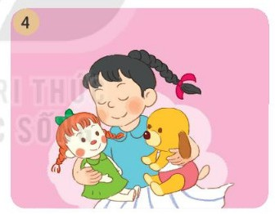
Cuối cùng Hoa đã chơi với ai ?
A. Búp bê
B. Chó bông
C. Cả hai

Slide 5
Thứ tư ngày 12 tháng 12 năm 2024
Tiếng việt
Nghe và nói: Kể chuyệnHai anh em
Khám phá:

Slide 6
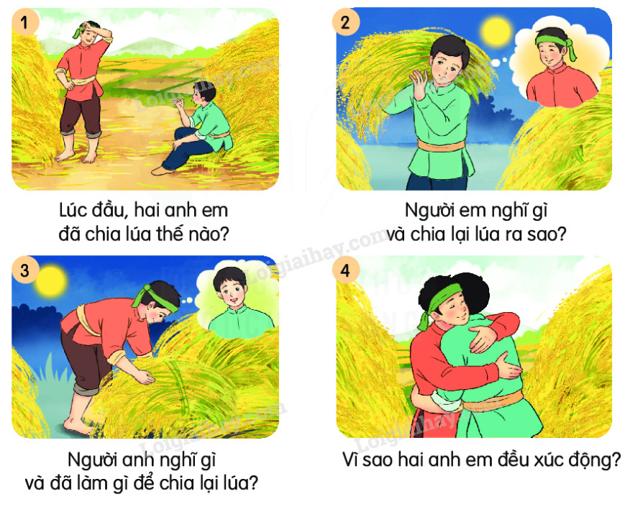
Thứ ba ngày 06 tháng 12 năm 2022
Nghe và nói

Slide 12
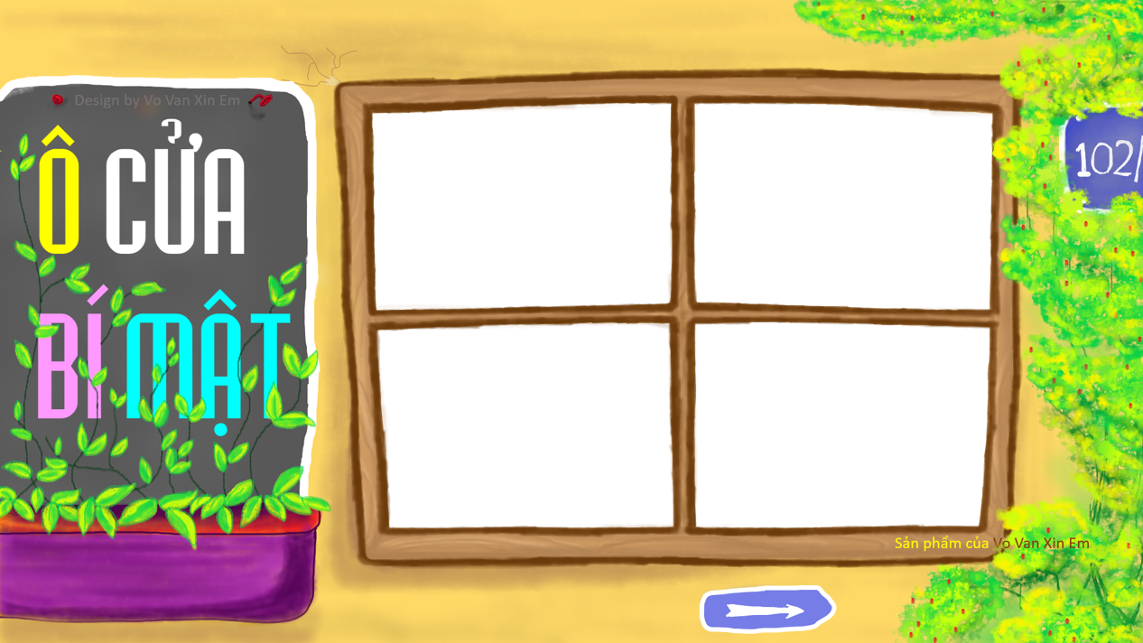
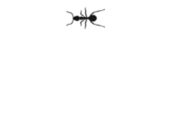
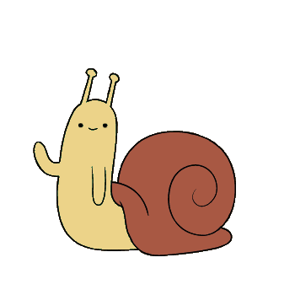
Notes:
Bài giảng thiết kế bởi: Hương Thảo - tranthao121006@gmail.com

Slide 13
Lúc đầu hai anh em đã chia lúa như thế nào?
Đáp án: chia thành 2 đống bằng nhau

Slide 14
2. Người em nghĩ gì và chia lại lúa ra sao?
Đáp án: Người em nghĩ anh còn phải nuôi vợ con nên lấy lúa c
của mình bỏ them vào phần của anh.

Slide 15
3. Người anh nghĩ gì và đã làm gì để chia lại lúa?
Đáp án: Người anh nghĩ em sống một mình vất vả nên
lấy lúa ở phần của mình bỏ thêm sang phần của em/

Slide 16
4.Vì sao hai anh em đều xúc động?
Đáp án: Họ thấy mỗi người đều ôm những bó lúa trên tay
để bỏ thêm cho người kia.

Slide 17
Em học được gì qua câu chuyện trên?
Anh chị em trong một nhà phải luôn yêu thương và nhường nhịn nhau.

Slide 18
Thứ tư ngày 12 tháng 12 năm 2024
Tiếng việt
Nghe và nói Hai anh em

